Slide 1

医智助手
面向医疗信息化建设的智能问答平台
汇报人 / PRESENTER
适用场景 / SCENARIOS
© Designed 何朋伟
第七组：全体成员
医疗信息化系统建设

Slide 2
目录
CONTENTS
01
项目背景与需求分析
背景意义 · 系统简介 · 角色权限 · 功能/非功能需求
02
系统总体设计
总体架构 · 技术栈 · 数据库 · 权限安全 · RAG 设计
03
系统详细实现
后端架构 · 前端架构 · 四大核心功能
04
系统运行与测试
运行效果 · 测试用例
05
项目总结
亮点与难点 · 总结展望
医智助手 · 医疗知识库智能问答系统
02

Slide 3
01
01
项目背景与意义
02
系统简介
项目背景与需求分析
03
用户角色与权限分析
04
功能性需求
BACKGROUND & REQUIREMENTS
05
非功能性需求

Slide 4
项目背景与意义
01 · 背景与需求
医疗信息化现状
设计思路
● 医疗信息化是医院管理与患者服务的核心支撑
● 传统医疗信息咨询痛点：资料分散、检索困难、缺乏个性化
● 缺乏面向教学场景的医学知识服务平台
● 大模型与 RAG 技术为医学知识服务带来新可能
● 以"医学知识库 + 智能问答"为切入点
● 参考医院信息系统（HIS）的真实用户角色划分
项目意义
● 为数据库 / 软件工程课程提供完整工程样例
● 面向公众的医学知识科普与辅助理解平台
医智助手 · 医疗知识库智能问答系统
04

Slide 5
系统简介
01 · 背景与需求
医智助手：面向医院信息系统教学场景的医学知识库智能问答平台
12
240
5
11
个疾病知识库
篇医学文档（公开 + 私有）
种用户角色门户
张 MySQL 数据表
核心能力
● RAG 智能医疗咨询：召回→生成→引用，可追溯
● 公开 / 私有双层级权限模型，按角色过滤可见文档
● 5 角色统一单页应用门户，差异化导航与权限
● 患者健康档案：住院、消费明细、预约挂号
● 医护工作台：患者管理、护理记录、排班
● 知识库管理：上传、切分、向量化、检索一站式
医智助手 · 医疗知识库智能问答系统
05

Slide 6
用户角色与权限分析（RBAC）
01 · 背景与需求
角色 | 核心功能 | 数据可见范围
群众 / 患者 | 智能咨询 · 健康资讯 · 预约挂号 · 本人健康档案 | 仅公开知识库 + 公开文档
医生 | 知识库管理 · 上传公开/私有文档 · 患者/住院管理 · 排班 | 公开 + 私有文档
护士 | 患者查看 · 护理记录 · 排班查看 | 仅公开知识库 + 公开文档
管理员 | 用户管理 · 全部知识库 · 全系统数据看板 | 全部数据
权限控制策略
● 普通用户（患者/群众/护士）检索时仅保留公开片段，过滤下推到向量库（Milvus expr / Numpy 标量过滤）
● 医生可上传私有文档并仅供本人可见；管理员拥有全部权限，实现细粒度 RBAC
医智助手 · 医疗知识库智能问答系统
06

Slide 7
功能性需求
01 · 背景与需求
智能医疗咨询
自然语言提问 → 知识库召回 → 上下文构建 → 大模型流式回答，前端流式输出并附引用来源
公开/私有权限模型
知识库与文档均可设置公开或私有，查询时按角色自动过滤可见文档
多角色门户
5 种角色登录后呈现不同功能导航与权限，统一单页应用
患者健康档案
最近住院信息、消费明细、预约挂号查询
医护工作台
患者管理、住院信息管理、护理记录、排班管理
知识库管理
创建知识库、上传 txt/md/pdf/docx/pptx、切分、向量化入库与检索
系统管理
用户增删改查、全系统统计看板
医智助手 · 医疗知识库智能问答系统
07

Slide 8
非功能性需求
01 · 背景与需求
性能
可用性
SSE 流式响应，边生成边输出，首字延迟低
无 API Key 也可运行；Milvus 未启动自动降级 NumpyStore
安全性
可维护性
JWT 认证 · 密码哈希存储 · 接口角色校验
Blueprint + Service 分层，模块职责清晰
● 可扩展性：向量库可切换（Milvus / NumpyStore）、模型可更换（DeepSeek / OpenAI / 通义 / Ollama）
医智助手 · 医疗知识库智能问答系统
08

Slide 9
02
01
系统总体架构
02
技术栈选型
系统总体设计
03
数据库设计
04
权限与安全设计
SYSTEM DESIGN
05
向量检索与 RAG 设计

Slide 10
系统总体架构
02 · 总体设计
患者
医生
护士
群众
管理员
表现层：Vue 3 单页应用（Element Plus · Pinia · Vue Router · ECharts · Axios）
API 接口层 · Flask Blueprint
业务服务层 · Service
auth · kb · chat · patient · doctor
nurse · schedule · dashboard · admin
智能咨询(RAG) · 知识库 · 文档处理 · 检索重排
患者档案 · 医护排班 · 用户管理
数据与基础：MySQL 8 业务数据 · Milvus/NumpyStore 向量库 · 本地文件存储 · LLM 接口（DeepSeek）
关键机制
● JWT 认证与会话管理 → 角色鉴权后访问各服务；SSE 流式响应推送到前端
● RAG 全链路：权限过滤 → 向量召回 → 关键词重排 → 上下文构建 → 大模型生成 → 引用来源
医智助手 · 医疗知识库智能问答系统
10

Slide 11
技术栈选型
02 · 总体设计
层级 | 技术选型 | 说明
前端 | Vue 3 · TypeScript · Vite · Element Plus | Pinia · Vue Router · ECharts · Axios，单页应用
后端 | Python · Flask · Flask-CORS | Blueprint + Service 分层，SSE 流式
数据存储 | MySQL 8 · Milvus 向量库 · 本地文件 | NumpyStore 纯 Python 兜底，cosine 相似度
AI / RAG | OpenAI 兼容接口 · bge 向量模型 | 文档切分 · 向量检索 · 关键词重排 · 流式响应 · 离线兜底
部署 | Docker Compose | MySQL + 前端 Nginx + 后端 gunicorn，一键启动
● 开源可复用：MySQL 建库建表自动执行、幂等播种演示数据，开箱即用
● 全链路可降级：无 LLM 密钥、无 Milvus 也能运行完整 RAG 流程
医智助手 · 医疗知识库智能问答系统
11

Slide 12
数据库设计（MySQL 8）
02 · 总体设计
数据库 medical-assistant-master · utf8mb4 · 启动时自动建库建表、幂等播种
users
用户（5 种角色）
50
knowledge_bases
知识库（公开/私有）
50
documents
文档（visibility）
240
conversations
咨询会话
50
messages
会话消息（问答对）
100
citations
回答引用来源
50
hospitalizations
住院信息
50
bills
消费明细
50
appointments
预约挂号
50
nursing_records
护理记录
50
schedules
医护排班
50
设计要点：主外键关联业务闭环（用户→会话→消息→引用 / 患者→住院→账单→挂号→护理）；visibility 字段实现公开/私有双层权限；回答引用独立建表实现"可追溯"
医智助手 · 医疗知识库智能问答系统
12

Slide 13
关键数据表结构
02 · 总体设计
users · 用户表
knowledge_bases · 知识库表
username
VARCHAR(32) 唯一
登录名
owner_id
INT NULL
NULL=平台公共库
password_hash
VARCHAR(255)
密码哈希
name / description
VARCHAR
库名与描述
role
VARCHAR(16)
patient/doctor/nurse/public/admin
visibility
VARCHAR(16)
public / private
display_name
VARCHAR(64)
显示名
documents · 文档表
citations · 引用来源表
kb_id
INT
所属知识库
message_id
INT
关联回答消息
file_path / file_type
VARCHAR
落盘路径 · txt/md/pdf/docx/pptx
document_id
INT
引用文档
visibility
VARCHAR(16)
public / private
chunk_index
INT
片段序号
chunk_count · status
INT / VARCHAR
切分块数 · processing/ready/failed
similarity
DOUBLE
cosine 相似度
医智助手 · 医疗知识库智能问答系统
13

Slide 14
权限与安全设计
02 · 总体设计
JWT 认证流程
安全机制
1
用户登录 → 校验用户名 + 密码哈希
● 密码 bcrypt 哈希存储，不存明文
● 角色装饰器 @require_role 校验接口权限
● 公开/私有过滤下推到向量库查询
● .env 敏感配置不入库、不提交
2
签发 JWT（HS256，24h 过期）
3
前端携带 Token 访问 /api/*
4
装饰器校验角色 → 放行 / 拒绝
核心权限矩阵
能力 | 患者 | 医生 | 护士 | 群众 | 管理员
公开知识库 / 文档查询 | ✓ | ✓ | ✓ | ✓ | ✓
私有文档检索 | ✗ | ✓ | ✗ | ✗ | ✓
创建知识库 / 上传文档 | ✗ | ✓ | ✗ | ✗ | ✓
健康档案 / 护理记录 / 排班 | 本人 | 管理 | 护理 | 挂号 | 全量
医智助手 · 医疗知识库智能问答系统
14

Slide 15
向量检索与 RAG 设计
02 · 总体设计
文档切分
向量化模型
向量存储
检索与重排
● CHUNK_SIZE=500 字符
● CHUNK_OVERLAP=80 保证连贯
● 支持 txt/md/pdf/docx/pptx
● bge-base-zh-v1.5 · 768 维
● ModelScope 下载 · 本地推理
● 中文语义检索效果好
● Milvus：集合 medical_chunks
● kb_id 分区键 + cosine HNSW
● 未启动自动降级 NumpyStore
● over-fetch 取 top10
● score = 相似度 + α·关键词重叠
●TOP_K=5
MIN_SIMILARITY=0.30
相似度语义修正
● 统一 cosine 距离 → similarity = 1 - distance，得到 0~1 的 cosine 相似度（原文命中 ≈ 0.99）
● 修复旧实现 1/(1+d) 压分导致的"匹配上但分数仅 0.3~0.5"问题；低于 MIN_SIMILARITY 的片段视为无关不进入上下文
医智助手 · 医疗知识库智能问答系统
15

Slide 16
RAG 智能问答全流程
02 · 总体设计
① 用户提问
② 权限过滤
③ 向量化
④ 向量召回
自然语言问题
公开/私有文档
bge-zh 768 维
Milvus top-10
⑤ 关键词重排
⑥ 上下文构建
⑦ LLM 生成
⑧ 返回 + 引用
相似度+α·重叠
编号片段
SSE 流式输出
citations 来源
离线兜底，全链路始终可用
未配置 API Key / 大模型调用失败 → 自动降级为基于知识库检索的离线合成回答，并保留引用来源
知识库切换：可在多个疾病知识库间选择；咨询历史按会话保存，回答引用可逐条追溯
医智助手 · 医疗知识库智能问答系统
16

Slide 17
03
01
后端架构实现
02
前端架构实现
系统详细实现
03
智能咨询功能
04
知识库管理功能
IMPLEMENTATION
05
核心业务功能

Slide 18
后端架构实现（Flask）
03 · 详细实现
分层目录结构
实现要点
app.py
Flask 入口：自动建库建表 + 播种
● Blueprint 按业务域拆分，接口职责单一
● Service 层隔离业务逻辑，可独立测试
● doc_pipeline：上传 → 切分 → 向量化入库
● retriever：向量召回 + 关键词重排 + 引用构建
● seed.py 幂等播种 5 角色 + 240 篇文档 + 各表 ≥50 条
api/
9 个蓝图：auth kb chat dashboard
patient doctor nurse schedule admin
services/
咨询 · 知识库 · 检索 · 文档处理 · LLM
models/
schema_mysql.sql · db.py 数据访问层
utils/
错误处理 · 文件工具 · 文本工具
数据流示例：文档上传 → 检索
上传文档
doc_pipeline 切分
bge 向量化
Milvus 入库
查询时向量召回
状态机：processing → ready / failed（失败返回具体原因，如文件格式不支持）
医智助手 · 医疗知识库智能问答系统
18

Slide 19
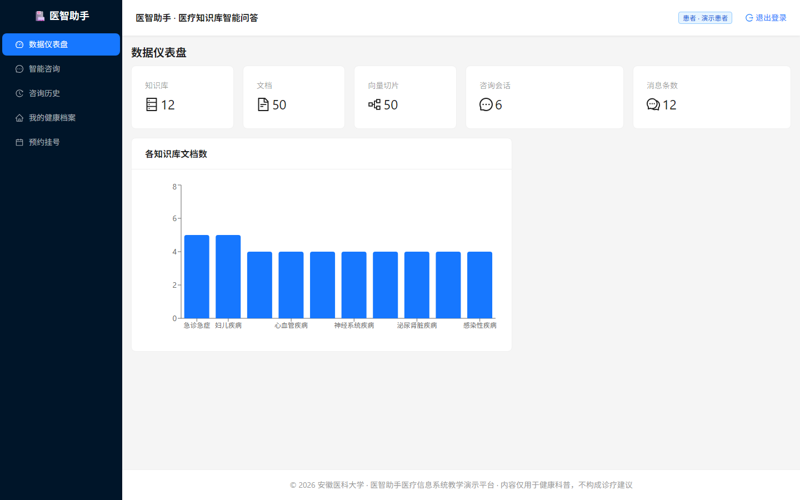
前端架构实现（Vue 3）
03 · 详细实现
工程结构
layouts/MainLayout
5 角色导航 + 底部版权
pages/
仪表盘 · 咨询 · 健康档案 · 挂号 · 工作台
api/
Axios 封装与 /api 端点
store/
Pinia 状态管理（用户/会话）
types/
角色与业务类型定义
● SSE 流式渲染：EventSource 接收回答分片，逐字呈现；知识库/角色权限前端路由守卫
● ECharts 数据看板：管理员全系统统计、患者个人健康数据可视化
医智助手 · 医疗知识库智能问答系统
19

Slide 20
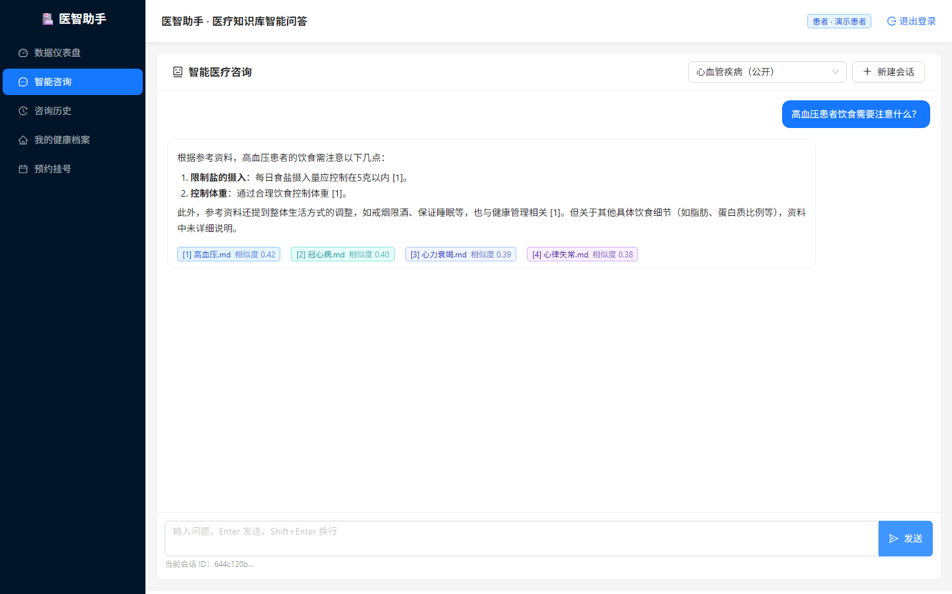
核心功能 · 智能医疗咨询
03 · 详细实现
● 自然语言提问，多疾病知识库任选
● RAG 全链路：召回 → 上下文 → 流式生成
● 回答附引用来源，支持逐条追溯（citations）
● 咨询历史按会话保存，随时回看
● 普通用户只能检索公开知识库 + 公开文档
● 离线兜底：无密钥也可完整演示
回答生成逻辑（chat_service）
权限过滤 → 向量召回(top10) → 相似度+关键词重排(top5) → 构建带编号上下文 → 调用大模型（OpenAI 兼容）→ SSE 流式返回；将片段写入 citations 表用于前端引用展示；调用失败时降级为离线合成回答。
医智助手 · 医疗知识库智能问答系统
20

Slide 21
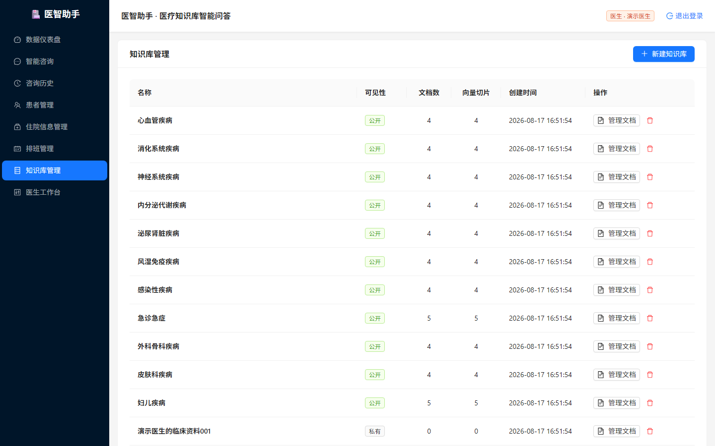
核心功能 · 知识库管理
03 · 详细实现
● 12 个疾病知识库：呼吸、心血管、消化、神经……
● 知识库 / 文档均可设置公开或私有
● 支持上传 txt · md · pdf · docx · pptx
● 上传后自动切分、向量化入库，可立即检索
● 失败时返回具体原因，状态机清晰
● 医生私有库仅本人可见（visibility + owner）
上传管线（doc_pipeline）
格式校验
正文抽取
切分(500+80)
bge 向量化
Milvus 写入
状态 ready
医智助手 · 医疗知识库智能问答系统
21

Slide 22
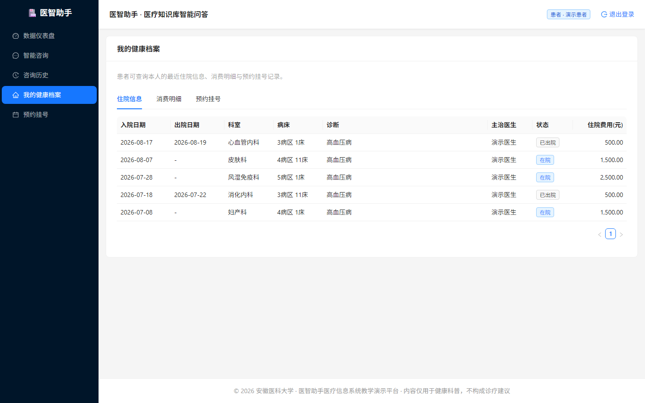
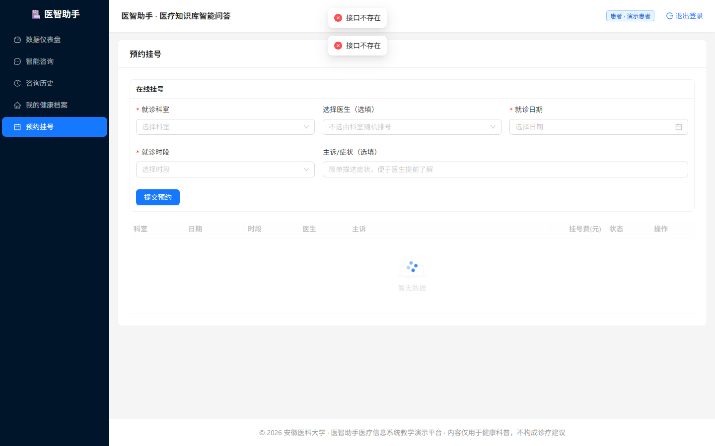
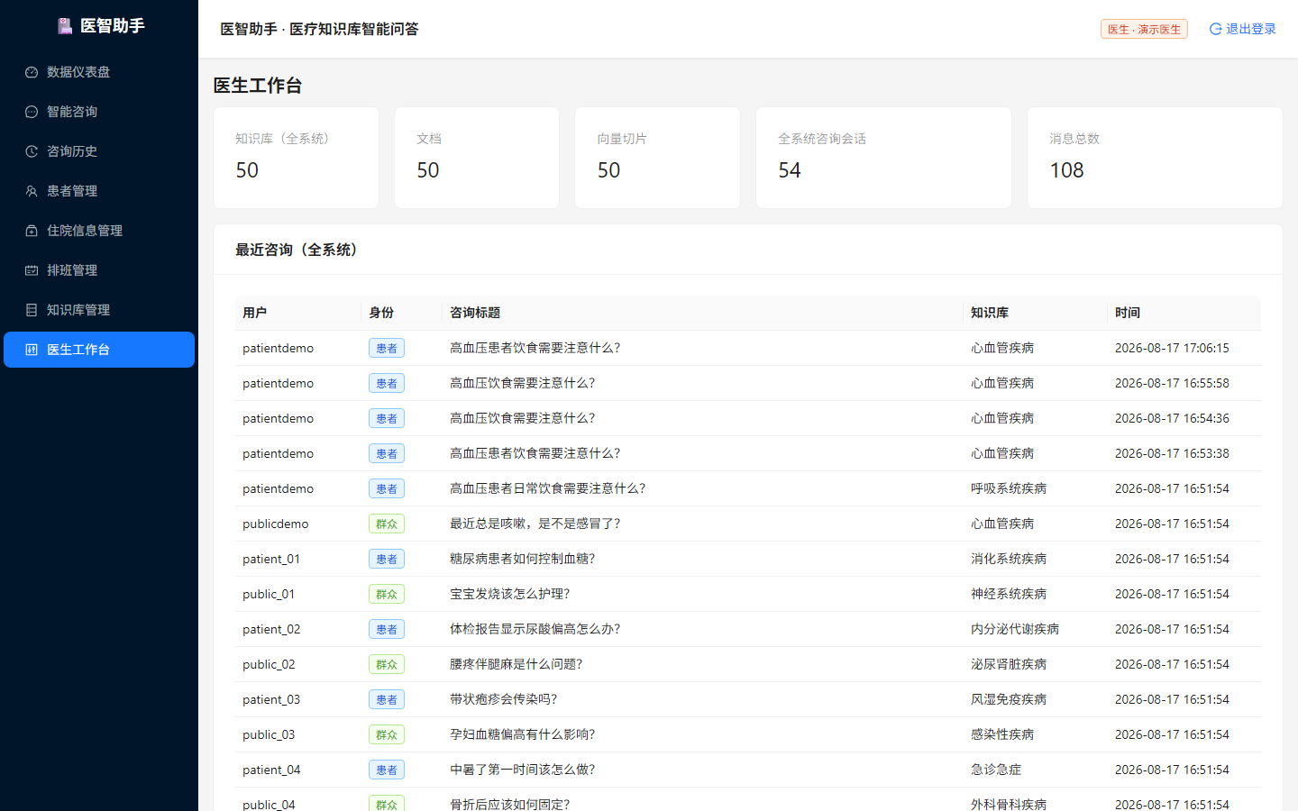
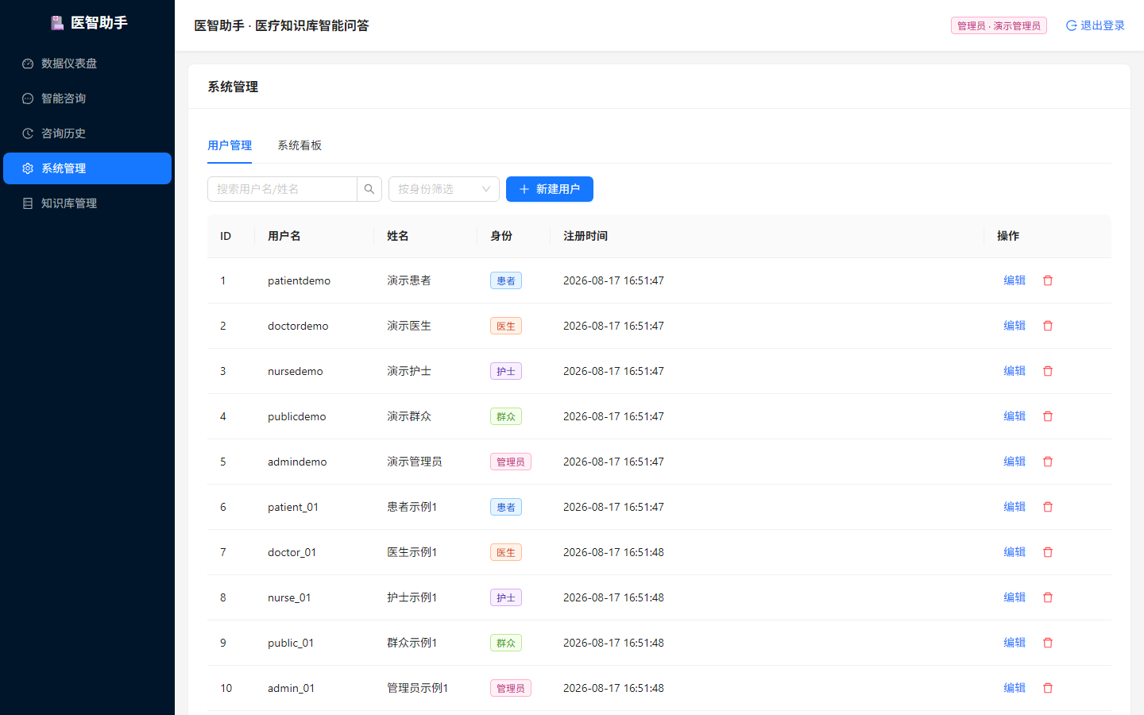
核心业务功能
03 · 详细实现
患者健康档案
在线预约挂号
医护工作台
系统管理
最近住院信息 · 消费明细 · 预约挂号查询
科室/时间选择 · 状态流转（booked→visited）
患者管理 · 住院信息 · 护理记录 · 排班
用户增删改查 · 全系统数据看板
业务闭环
患者：注册 → 挂号 → 住院 → 消费 → 健康档案查询；医护：排班 → 接诊 → 护理记录 → 出院管理；管理员：用户与全系统数据一屏掌握。业务数据贯穿 11 张表，形成完整闭环。
医智助手 · 医疗知识库智能问答系统
22

Slide 23
04
01
系统运行效果
02
功能测试用例
系统运行与测试
RUNNING & TESTING

Slide 24
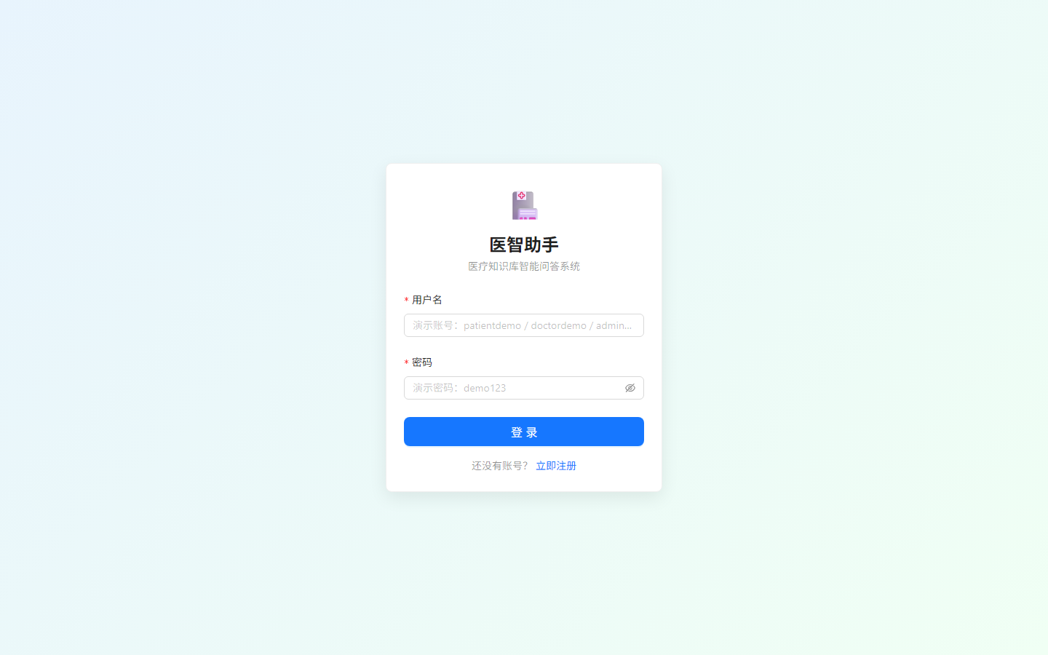
系统运行效果
04 · 运行与测试
登录页 · 五种角色
患者数据仪表盘
智能咨询 · 流式回答 + 引用
患者健康档案
医智助手 · 医疗知识库智能问答系统
24

Slide 25
系统测试
04 · 运行与测试
用例 | 测试步骤 | 预期结果
多角色登录 | 5 个演示账号逐一登录 | 各自进入对应角色门户，权限正确
公开/私有过滤 | 患者/群众检索私有文档 | 返回空或仅公开结果，拒绝越权
RAG 智能问答 | 对知识库提问并查看引用 | 流式回答 + 引用来源可追溯
文档上传 | 上传 txt/md/pdf/docx/pptx | 切分向量化成功，检索可用；非法文件报具体原因
健康档案/挂号 | 患者查看住院消费、预约挂号 | 数据与本人一致，状态流转正确
兜底降级 | 停用 API Key / 关闭 Milvus | 自动降级离线合成回答 / NumpyStore，系统不中断
说明
● 本轮以功能用例手工验证为主，配合接口联调与降级演练；项目结构为后续接入 pytest 单元测试预留了 Service 层
● 运行截图由 scripts/screenshot.mjs（puppeteer-core + 本机 Chrome）自动生成，可回归验证 UI
医智助手 · 医疗知识库智能问答系统
25

Slide 26

项目总结与免责声明

免责声明
医疗健康信息辅助理解与教学演示平台
⇨
非专业医疗诊断建议
本平台内所有大模型输出及检索到的医疗知识库内容，仅用于医疗健康信息辅助理解、软件演示和学术探讨，不构成任何临床诊断、处方、用药或治疗建议。

系统特色与交付价值
生态拟真度高

医疗纠纷免责

实际医疗问题与病症必须咨询具有执业资格的专业医生。用户因参考本系统展示的内容进行自我诊断或治疗而产生的任何后果，系统开发及运营团队不承担任何法律责任。
完整模拟 HIS 系统中的挂号、住院、护理、账单和排班等真实业务链路。

RAG 架构健壮成熟

请在专业环境下演示与学习
采用双向量库、双引擎（在线/本地）兜底设计，确保在真实环境中高可用。
项目地址：http://192.168.23.203:5173/
https://gitee.com/BLOGSFan/medical_assistant-master
https://github.com/SFANBLOG/medical-assistant-master

数据结构完备
内置大于 240 篇专业医学文档，支持开箱即用。

Slide 27
感谢聆听
敬请各位老师批评指正

